Slide 1
DLYTime
Base de datos
Kevin Aroca
Sebastián Rodríguez
Gerson Corredor
Samuel Prieto

Slide 2
Tabla de contenido
- DDL
- DML
- Seguridad
- FrontEnd
- GitHub
- Prototipo

Slide 3

¿Cuál es el problema?
tusLentes Shop es un negocio ubicado en la localidad de Kennedy, especializado en brindar servicios de asesoría y venta de artículos para la vista. A través de las técnicas de levantamiento de información, se identificó un problema: agendan sus citas por redes sociales y medios físicos (cuadernos y libretas). Sin embargo, estos procesos no son eficientes en el agendamiento. En WhatsApp, se pueden borrar los mensajes, y las anotaciones en un cuaderno se pueden extraviar o incluso dañar, lo que resulta en la pérdida de información. En una ocasión, un empleado se confundió al llamar al cliente para avisarle sobre la cita. Más tarde, dos clientes llegaron a la misma hora, generando confusión entre ellos. Uno de los clientes se quejó por la mala administración de las citas, lo que llevó a cancelar la cita con ellos.

Slide 4
Objetivo General
Desarrollar un sistema de información orientado al agendamiento de citas con el fin de mejorar la gestión de clientes en el negocio tusLentes shop.

Slide 5
Creación de DB y tablas

Slide 6
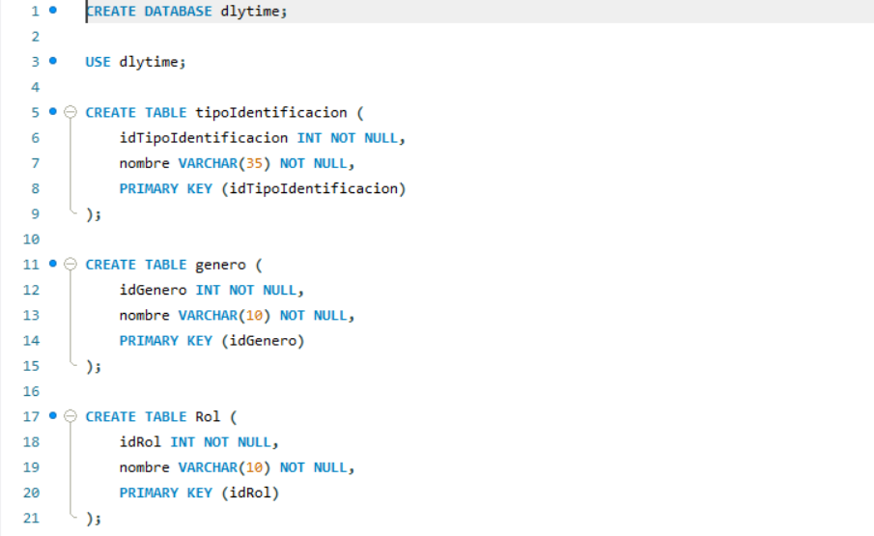

Slide 7
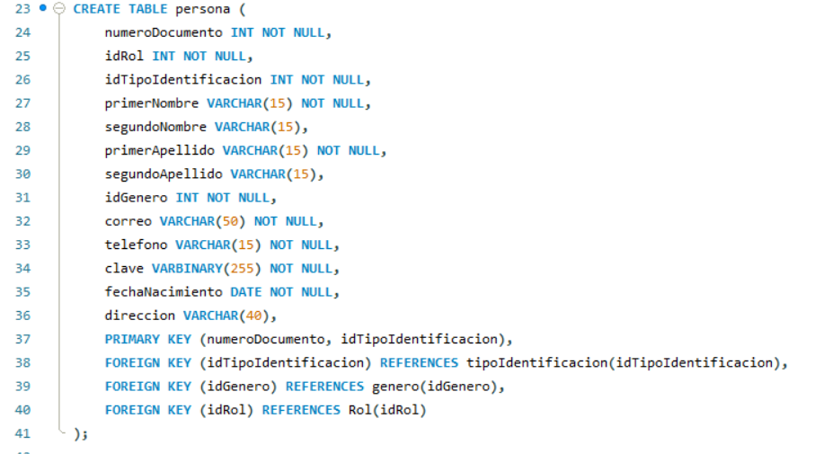

Slide 8
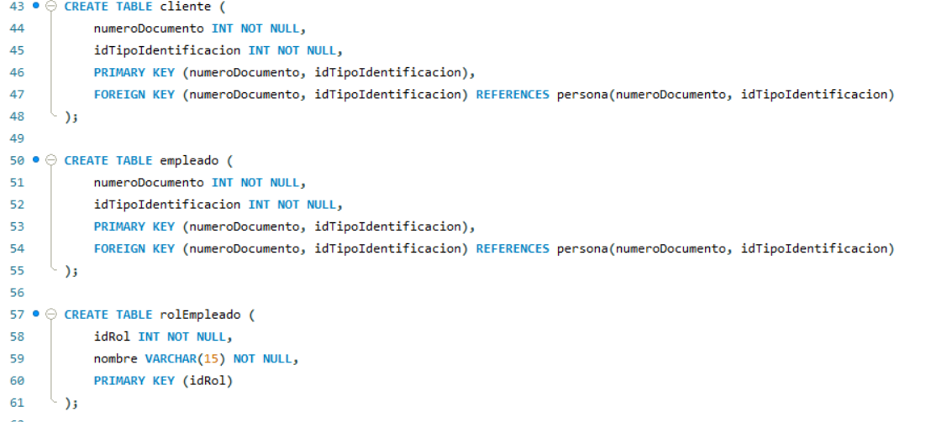

Slide 9
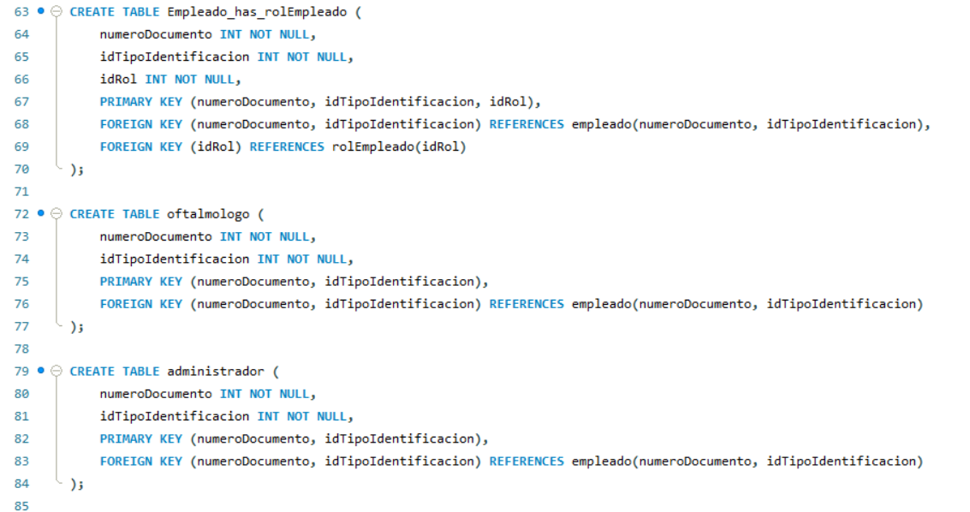

Slide 10
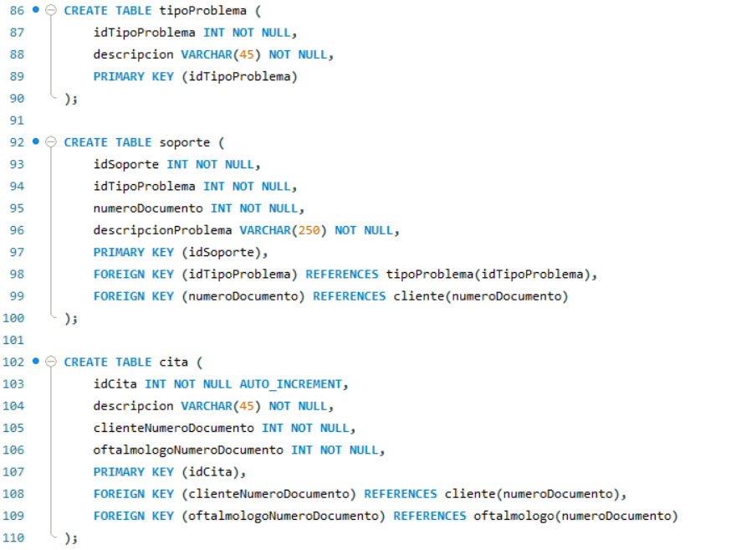

Slide 11
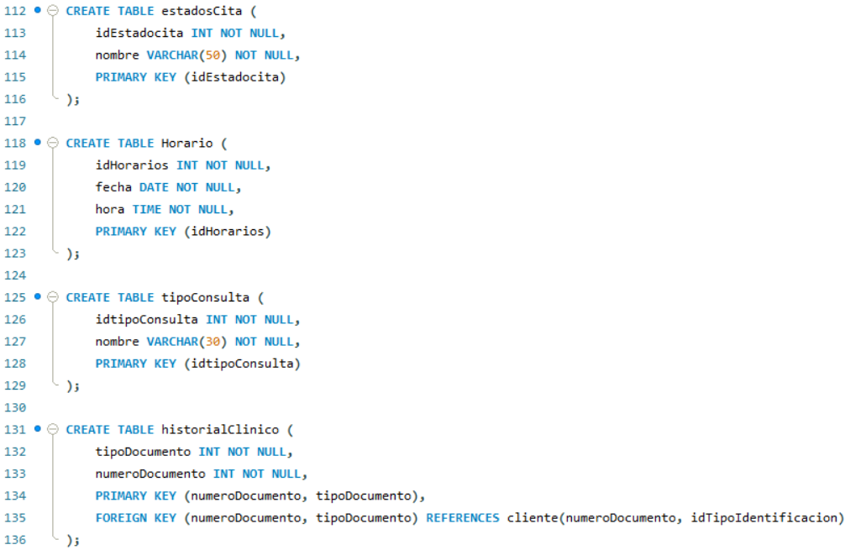

Slide 12
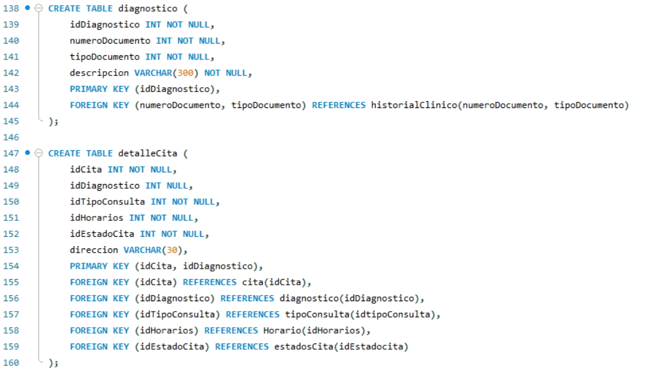

Slide 13
Inserción de datos

Slide 14
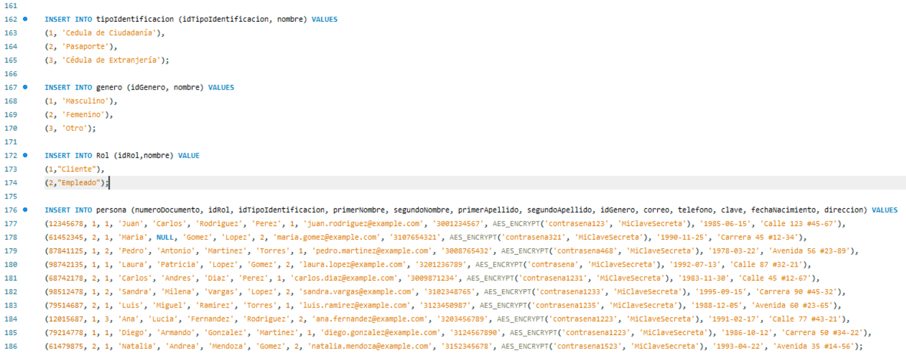
Encriptación

Slide 15
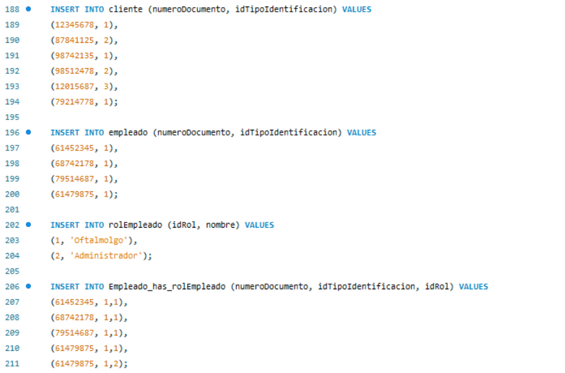

Slide 16
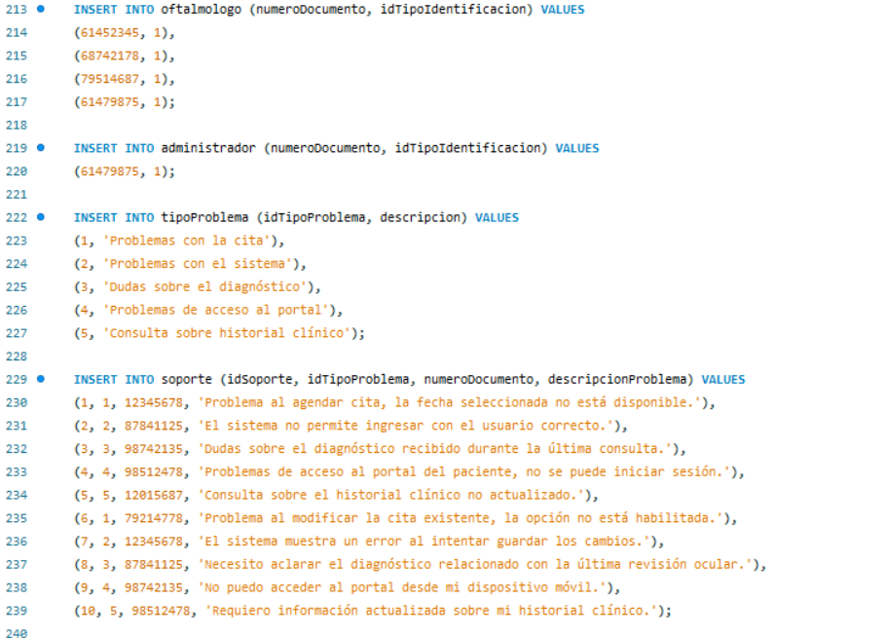

Slide 17
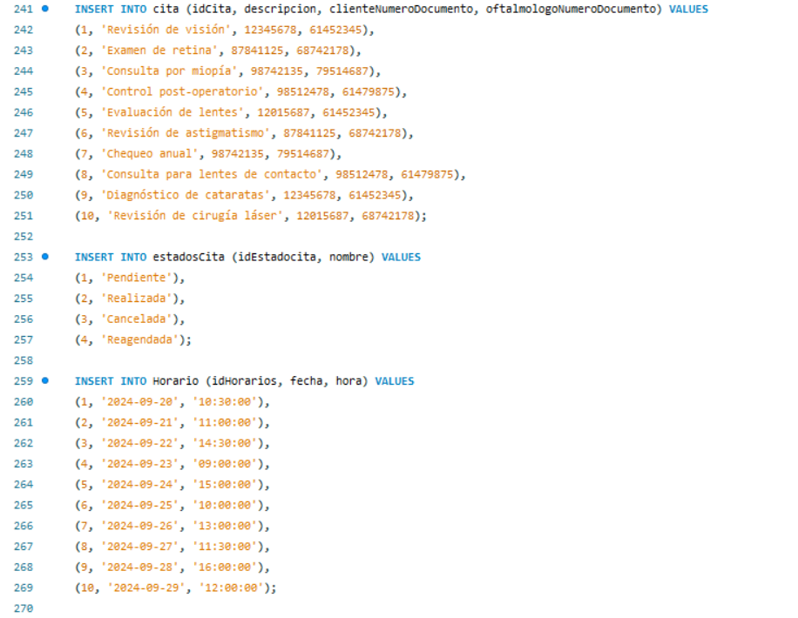

Slide 18
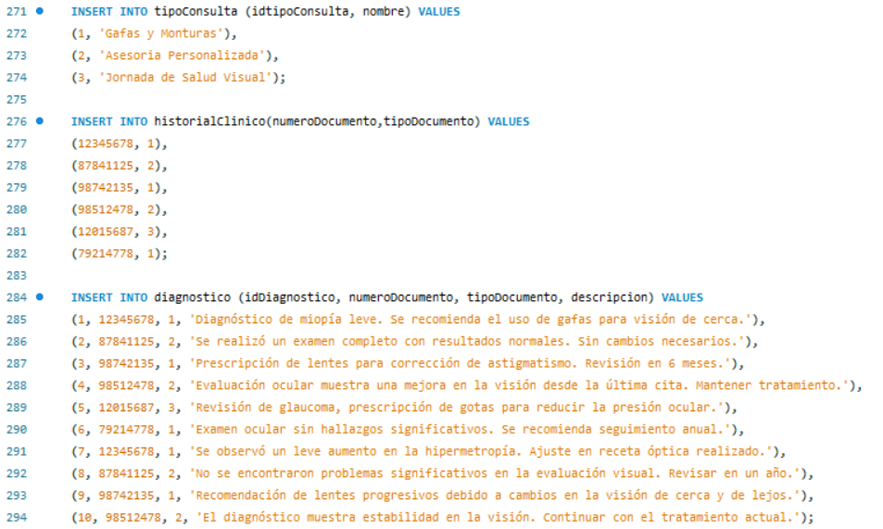

Slide 19
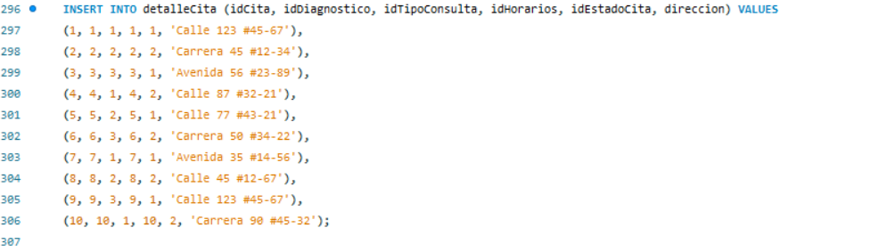

Slide 20
Creación de roles
Valor agregado de seguridad

Slide 21
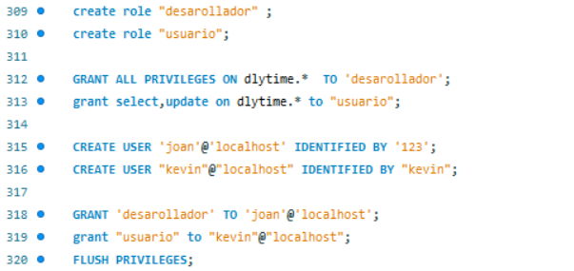

Slide 22
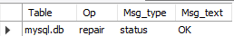
Código Importante para reparación.

Slide 23
Consultas utilizando join

Slide 24
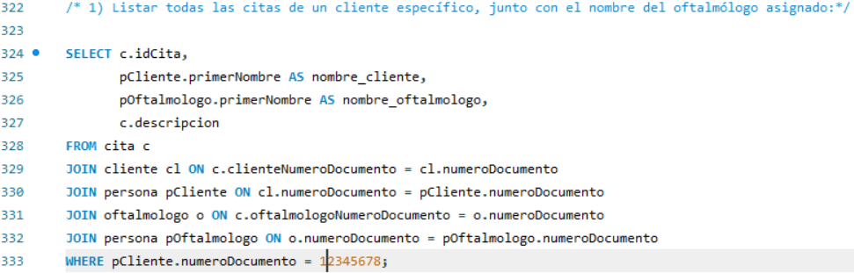
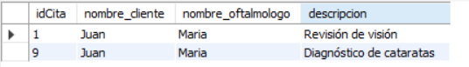
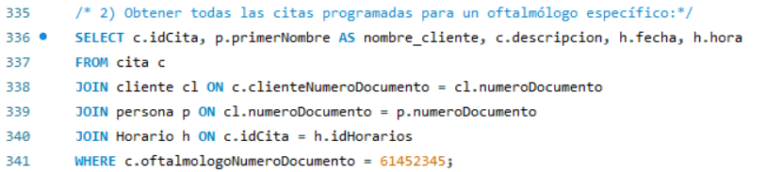
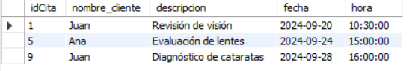

Slide 25
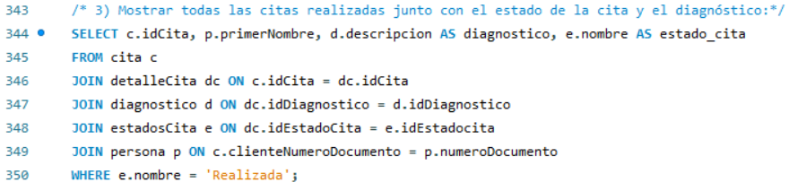
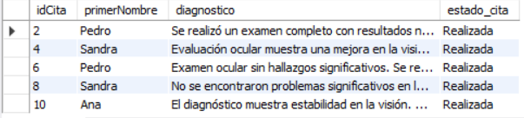
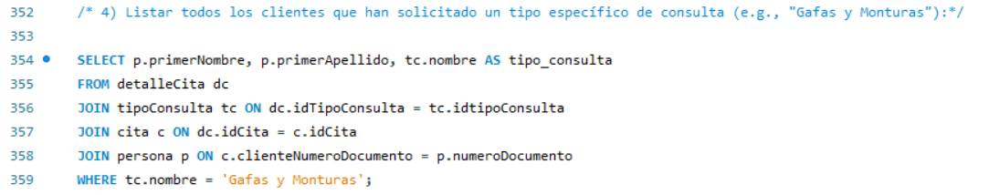
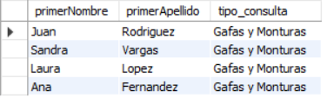

Slide 26
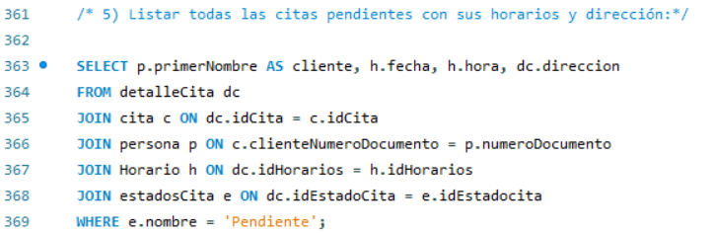
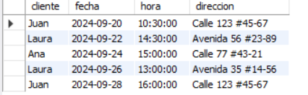
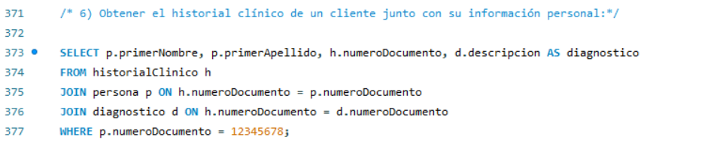
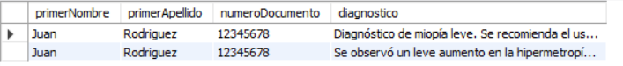

Slide 27
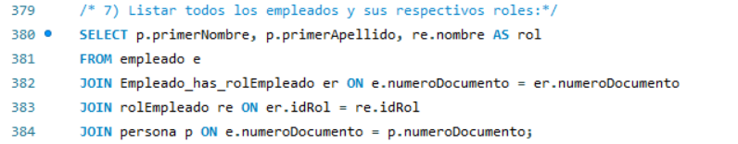
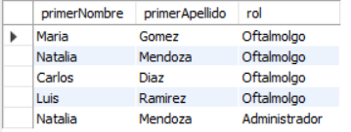
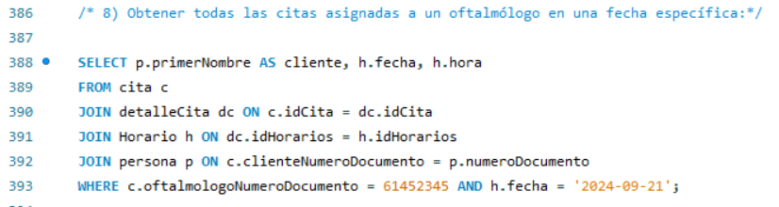
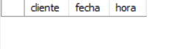

Slide 28
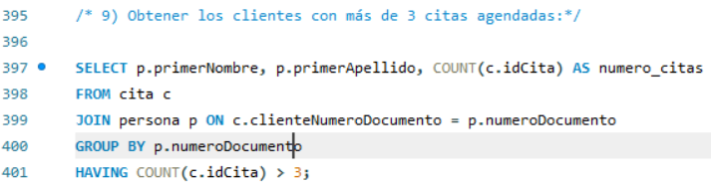
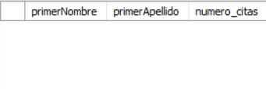
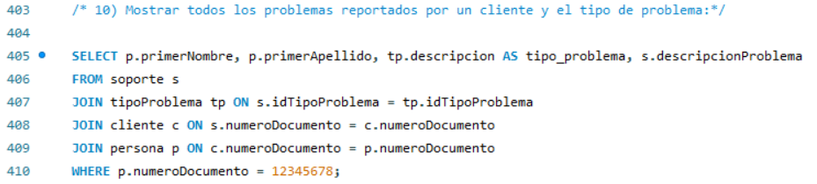
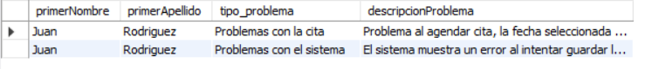

Slide 29
Consultas anidadas

Slide 30
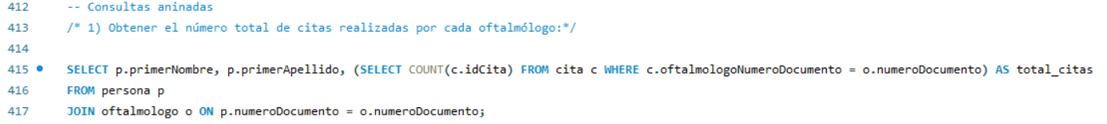
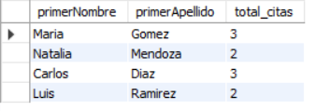
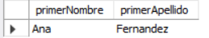
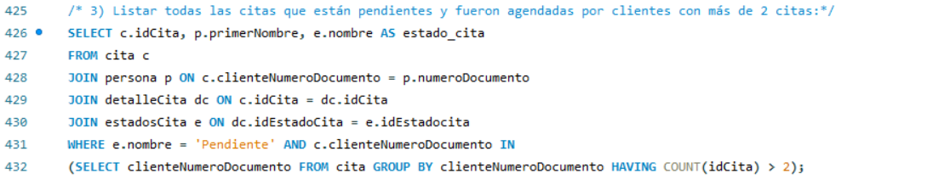
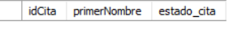

Slide 31
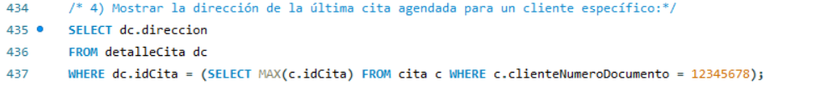
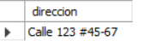
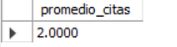
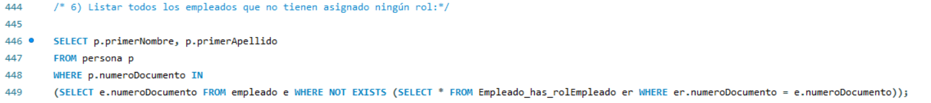
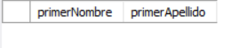

Slide 32
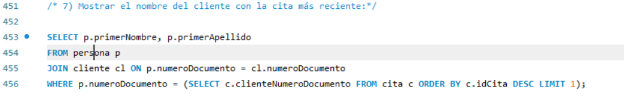
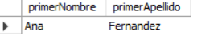
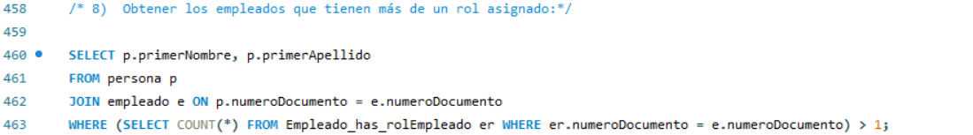
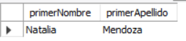
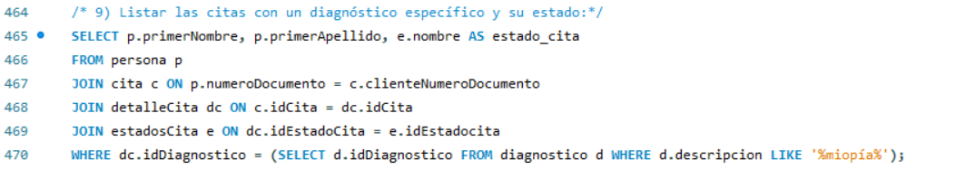


Slide 33





Slide 34
FrontEnd

Slide 35

Código para la utilización de Boostrap

Slide 36


Slide 37


Slide 38


Slide 39


Slide 40

Simulación de entrar con un usuario con rol.

Slide 41

Simulación de CRUD de usuarios.

Slide 42
GitHUB

Slide 43


Slide 44


